Slide 1
Αντισύλληψη στην εφηβεία
ΠΡΟΑΓΩΓΗ ΤΗΣ ΣΕΞΟΥΑΛΙΚΗΣ ΚΑΙ ΑΝΑΠΑΡΑΓΩΓΙΚΗΣ ΥΓΕΙΑΣ
YΠΟΥΡΓΕΙΟ ΥΓΕΙΑΣ
ΑΓΩΓΗ ΥΓΕΙΑΣ ΣΤΟΝ ΟΙΚΟΓΕΝΕΙΑΚΟ ΠΡΟΓΡΑΜΜΑΤΙΣΜΟ

Slide 2
Εφηβεία είναι..
Η χρονική περίοδος που το σώμα ενός παιδιού αλλάζει σταδιακά ώσπου να μοιάσει με το σώμα ενός ενήλικα
Οι αλλαγές αρχίζουν περίπου από την ηλικία των 10 ετών και ολοκληρώνονται περίπου στα 18.
Image credit:these are the days i remember, via Flicker Creative Commons,2008

Slide 3
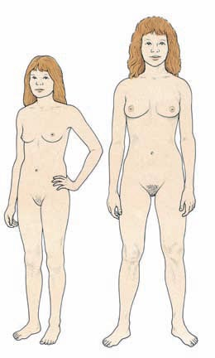
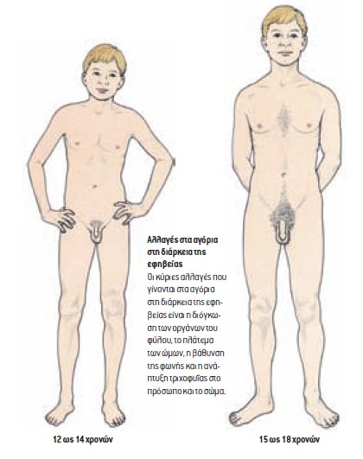
Αλλαγές στην εφηβεία
Κατά την περίοδο της εφηβείας συμβαίνουν
σωματικές
ψυχοσυναισθηματικές και
κοινωνικές μεταβολές
Αναπτύσσονται τα χαρακτηριστικά του φύλου (στήθος στα κορίτσια, αλλαγές στη φωνή, ανάπτυξη τριχοφυΐας κ.λπ.)
καθώς και τα γεννητικά όργανα.
Αυτές οι αλλαγές, όπως και η ανάγκη του ατόμου για σεξουαλική έκφραση, οφείλονται κατά κύριο λόγο στις ορμόνες.
Ygeiaonline.gr
Ygeiaonline.gr
Notes:
Να γίνει σχόλιο για τις κοινωνικές αλλαγές (φιλίες, παρέες κλπ)

Slide 4
Συχνά αναρωτιέσαι πότε είναι η κατάλληλη ηλικία για να ξεκινήσεις μια σεξουαλική σχέση
Υπάρχει «κατάλληλη ηλικία»;
Δεν υπάρχει !!
Δώσε χρόνο στον εαυτό σου!
Μεγαλώνω σημαίνει ότι αποφασίζω εγώ..

Slide 5
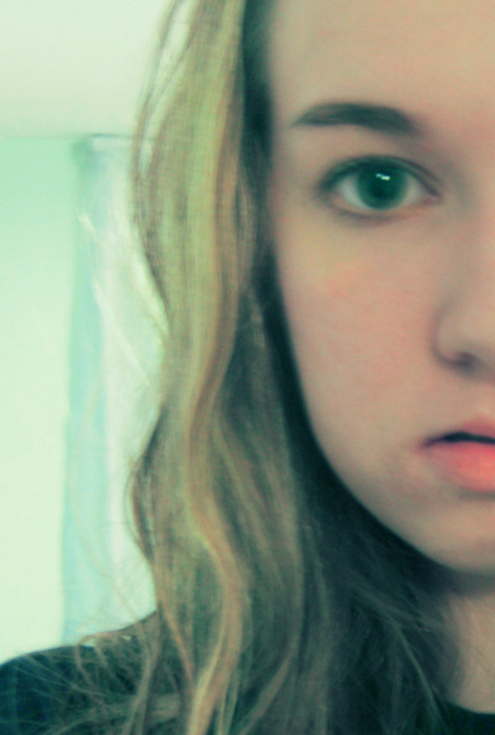
Έχεις κάνει πολλές σκέψεις και έχεις μερικά ερωτήματα: συζήτησέ τα με κάποιον ενήλικα που εμπιστεύεσαι….
Αν τελικά νομίζεις ότι είναι η κατάλληλη στιγμή, τότε ενημερώσου και προστατεύσου από:
► Μια ανεπιθύμητη εγκυμοσύνη
► Τις σεξουαλικώς μεταδιδόμενες λοιμώξεις
Ενημερώσου και χρησιμοποίησε την αντισυλληπτική μέθοδο που είναι καλύτερη για σένα
Image credit: akward adolesence, via Flicker Creative Commons, 2010

Slide 6
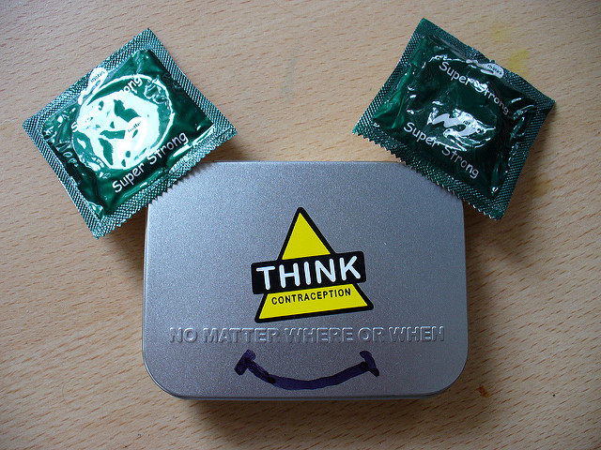
Αντισύλληψη
Η αντισύλληψη είναι ένας όρος που αναφέρεται σε μεθόδους που χρησιμοποιούνται για τον έλεγχο της εγκυμοσύνης
Μέθοδοι αντισύλληψης χρησιμοποιούνται από την αρχαιότητα, όμως, αποτελεσματικές και ασφαλείς μέθοδοι έγιναν διαθέσιμες μόνο κατά τον 20ο αιώνα
Image credit:Think contraception, via Flicker Creative Commons, 2007

Slide 7
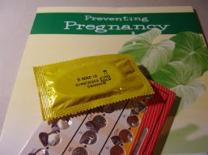
Μέθοδοι αντισύλληψης
Οι πιο συνηθισμένες και αποτελεσματικές είναι:
Το ανδρικό προφυλακτικό
Τα αντισυλληπτικά χάπια
Image credit: anqa, via Flicker Creative Commons, 2007

Slide 8
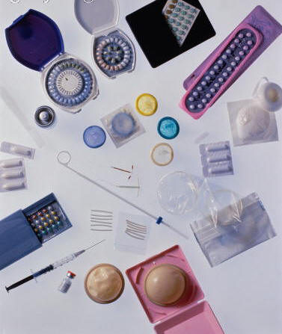
Μέθοδοι αντισύλληψης
Υπάρχουν και άλλες μέθοδοι
άλλες είναι αποτελεσματικές, όπως:
το κολπικό διάφραγμα
ο κολπικός δακτύλιος
το γυναικείο προφυλακτικό
και άλλες όχι τόσο αποτελεσματικές, όπως:
η διακεκομμένη συνουσία
η μέθοδος του ρυθμού
η θερμομέτρηση
Τα σπερματοκτόνα (κρέμα, αφρός, υπόθετο)
δεν αποτελούν αντισυλληπτική μέθοδο,
αλλά χρησιμοποιούνται συνδυαστικά με άλλες
αντισυλληπτικές μεθόδους για μεγαλύτερη
αποτελεσματικότητα
Image credit: contraception, via Flicker Creative Commons, 2009

Slide 9
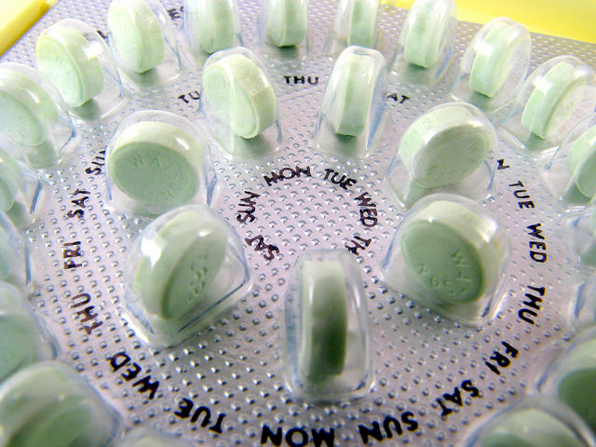
Αντισυλληπτικά χάπια
Τα αντισυλληπτικά χάπια περιέχουν γυναικείες ορμόνες (οιστρογόνα και προγεστερόνη) σε συνθετική μορφή
Δρουν αναστέλλοντας το φυσικό μηχανισμό παραγωγής ορμονών με αποτέλεσμα να αναστέλλουν την ωορρηξία
Image credit: shutterstock_22557388, via Flicker Creative Commons, 2014

Slide 10
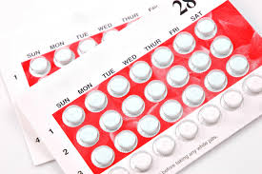
Αντισυλληπτικά χάπια
Η μέθοδος αυτή χρειάζεται συνέπεια !!
Αν ξεχάσεις να πάρεις το χάπι μια ημέρα ακολούθησε τις οδηγίες που θα βρεις στη συσκευασία
Ή
επικοινώνησε με
τον γιατρό σου!
Image credit: maria wax, via Flicker Creative Commons, 2015
Η σύσταση και η επιλογή του κατάλληλου χαπιού θα γίνει από τον ιατρό

Slide 11
Προφυλακτικό
Είναι κατασκευασμένο από latex ή πολυουρεθάνη
Δεν χρειάζεται ιατρική συνταγή
Έχει χαμηλό κόστος
Είναι απλό στη χρήση του, χρειάζεται όμως εξοικείωση
Προστατεύει από τις σεξουαλικώς μεταδιδόμενες λοιμώξεις
Image credit: condom mania, via Flicker Creative Commons, 2007

Slide 12
Χρυσοί κανόνες χρήσης ανδρικού προφυλακτικού
Προσέχω!!
Τη σήμανση της Ευρωπαϊκής ‘Ενωσης (CE)
Την ημερομηνία λήξης
Τη συσκευασία (να είναι κλειστή και αδιαφανής)
Τις συνθήκες αποθήκευσης (να μην φυλάσσεται σε μέρος με υψηλή θερμοκρασία)
Υπάρχουν διαφορετικά μεγέθη, υλικά κατασκευής, κ.λπ. Θα χρειαστεί να πειραματιστείς ώστε να καταλήξεις σε αυτό που είναι κατάλληλο για σένα..
Αγοράζω τα προφυλακτικά από σημεία πώλησης
όπου διασφαλίζεται η σωστή φύλαξή τους

Slide 13
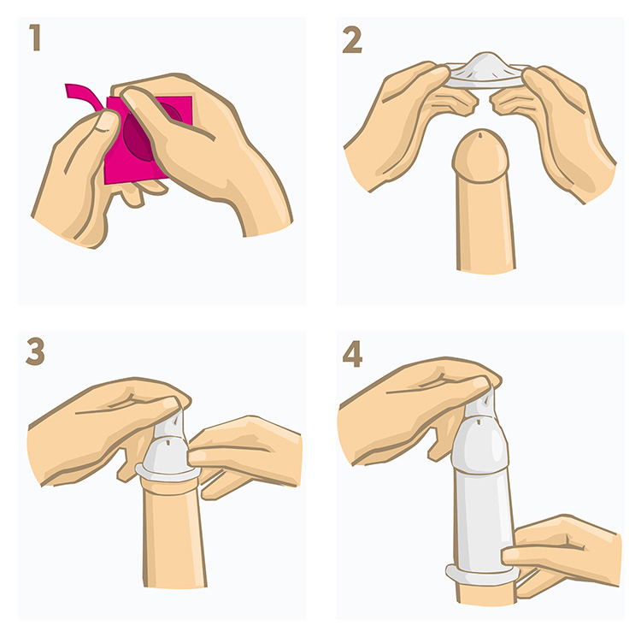
Πώς τοποθετείται σωστά το προφυλακτικό
1. Το ανοίγεις με το χέρι, από την εγκοπή
2. Πιέζεις με τον δείκτη – αντίχειρα την κορυφή του προφυλακτικού για να μην μπει αέρας
http://uomo.fidelityhouse.eu
3. Το τοποθετείς στο πέος που βρίσκεται σε στύση, από την αρχή κάθε επαφής με τα γεννητικά όργανα
και το ξετυλίγεις μέχρι τη βάση του
4. Αν και είναι πολύ ανθεκτικό θα πρέπει να προσέχεις να μην σχιστεί κατά την τοποθέτηση, από αιχμηρά αντικείμενα (νύχια, κοσμήματα κ.λπ.)
5. Σε περίπτωση που βγει κατά τη διάρκεια της συνουσίας,
χρησιμοποίησε καινούργιο προφυλακτικό
Notes:
Να διευκρινιστεί τι εννοούμε όταν λέμε επαφή

Slide 14
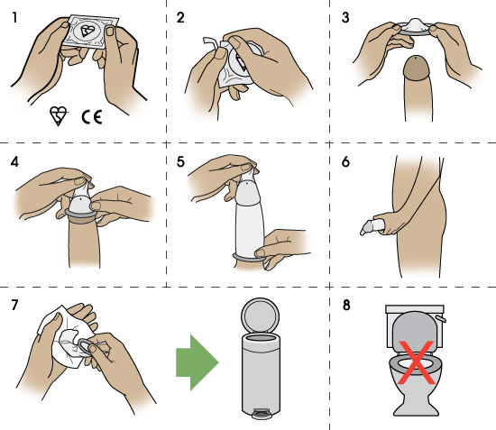
Πώς αφαιρείται σωστά το προφυλακτικό
Μετά την εκσπερμάτιση και κρατώντας τη βάση (το δακτύλιο) περιμετρικά, το αφαιρείς
χωρίς να το γυρίσεις ανάποδα, τραβώντας με το άλλο χέρι προς τα πάνω
2. Αφού αφαιρεθεί, το τυλίγεις προσεκτικά σε χαρτί και το πετάς στα σκουπίδια

Slide 15
Ποια είναι η καλύτερη μέθοδος αντισύλληψης;
Ο ιδανικός συνδυασμός αντισυλληπτικών μεθόδων για τα πρώτα χρόνια της σεξουαλικής ζωής των νέων, σύμφωνα με τους ειδικούς, είναι η ταυτόχρονη χρήση του ανδρικού προφυλακτικού με το αντισυλληπτικό χάπι, εφόσον το συστήνει ο γιατρός
Ο συνδυασμός αυτός προστατεύει τόσο από τις σεξουαλικώς
μεταδιδόμενες λοιμώξεις όσο και από μια ανεπιθύμητη εγκυμοσύνη

Slide 16
«Χάπι επόμενης ημέρας»
Χρησιμοποιείται σε ειδικές περιπτώσεις όταν δεν έχουν ληφθεί άλλες μέθοδοι αντισύλληψης αλλά σε καμία περίπτωση δεν θα πρέπει να χρησιμοποιείται ως αντισυλληπτική μέθοδος
Έχει παρενέργειες, όπως ναυτία, εμετό, πονοκέφαλο, αίσθημα κόπωσης
Είναι ορμόνη σε μεγάλη δόση και η συχνή χρήση μπορεί να είναι ιδιαίτερα επιβαρυντική για την υγεία
Image credit: Emergency Contraception, via Flicker Creative Commons, 2006

Slide 17
Εφηβεία και ανεπιθύμητη εγκυμοσύνη
Η εγκυμοσύνη στην εφηβεία δεν είναι σπάνιο γεγονός
Αποτελεί ιδιαίτερα τραυματική εμπειρία
Η μεγάλη πιθανότητα ανεπιθύμητης εγκυμοσύνης στην εφηβεία οφείλεται κυρίως στην ελλιπή ενημέρωση των εφήβων σε θέματα αναπαραγωγικής υγείας

Slide 18
Μύθοι
♀ Δεν μπορώ να μείνω έγκυος εάν κάνω μπάνιο μετά την επαφή ΜΥΘΟΣ: Το μπάνιο δεν είναι μέθοδος αντισύλληψης!!
♀ Δεν μπορώ να μείνω έγκυος εάν ο σύντροφός μου «τραβηχτεί» πριν εκσπερματίσει ΜΥΘΟΣ: Αυτή η μέθοδος δεν είναι αποτελεσματική γιατί τα υγρά πριν από
την εκσπερμάτιση μπορεί να περιέχουν σπερματοζωάρια.
♀ Είναι η πρώτη μου φορά, οπότε δεν μπορώ να μείνω έγκυος ΜΥΘΟΣ: Μια γυναίκα μπορεί να μείνει έγκυος από τη στιγμή που έχει έμμηνο ρύση.

Slide 19
Μύθοι ….συνέχεια
♀ Είμαι προστατευμένη από ανεπιθύμητη εγκυμοσύνη αμέσως μόλις αρχίσω να
παίρνω τα αντισυλληπτικά χάπια ΜΥΘΟΣ: Στις περισσότερες γυναίκες, χρειάζεται να περάσει κάποιος καιρός ώστε
το χάπι να αρχίσει να είναι αποτελεσματικό. Για την αποφυγή «ατυχημάτων»
πρέπει να τηρούνται οι οδηγίες που έχει δώσει ο γιατρός ή που υπάρχουν
στο ενημερωτικό φυλλάδιο που βρίσκεται μέσα στη συσκευασία του φαρμάκου.
♂ Μπορώ να χρησιμοποιήσω κάποια αυτοσχέδια προστασία που θα δράσει το ίδιο
σαν ένα προφυλακτικό ΜΥΘΟΣ: Τα προφυλακτικά αντέχουν και δε σκίζονται εύκολα. Επίσης, περνάνε από
πολλούς ελέγχους για τη διαπίστωση της ασφάλειας και της λειτουργικότητάς τους.

Slide 20
Θυμήσου…
Η αντισύλληψη δεν είναι παιχνίδι!
Η αντισύλληψη είναι τρόπος προστασίας που αποτρέπει την ανεπιθύμητη εγκυμοσύνη
Η σωστή και υπεύθυνη πληροφόρηση για την αντισύλληψη μπορεί να νικήσει τη λάθος επιλογή!

Slide 21
ΕΥΧΑΡΙΣΤΟΥΜΕ ΓΙΑ ΤΗΝ ΠΡΟΣΟΧΗ ΣΑΣ!
Image credit: Valerie Everett , via Flicker Creative Commons, 2008

